Slide 1



تقدير نواتج الطرح
ص ٨٤
٣ – ٢
الطرح
الفصل الثالث
فكرة درسنا يا أصدقائي هي :
أقدر ناتج الطرح مستعملًا التقريب أو الأعداد المتناغمة

Slide 2
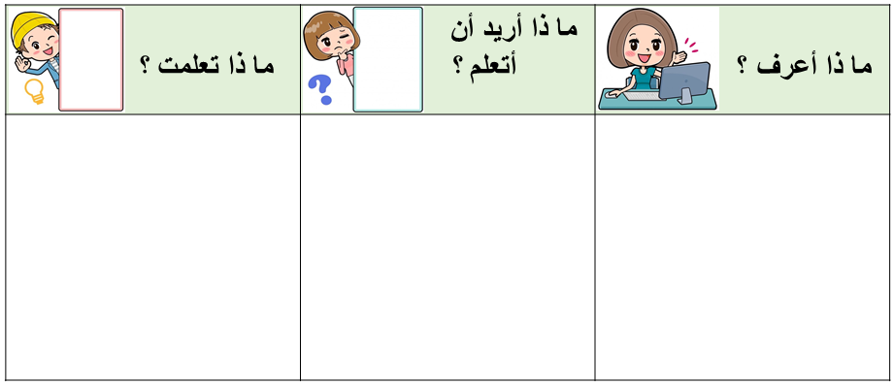
تقدير نواتج الطرح
ص ٨٤
٣ – ٢
الطرح
الفصل الثالث

Slide 3


تقدير نواتج الطرح
ص ٨٤
٣ – ٢
الطرح
الفصل الثالث
يحوي صندوق التفاح الكبير ٧٢ تفاحة ، ويحوي الصندوق الصغير ٤٨ تفاحة ، كم يزيد تقريبًا ما يحويه الصندوق الكبير على ما يحويه الصندوق الصغير ؟
في مثل هذه المسألة ، الإجابة الدقيقة غير مطلوبة ، لذا يمكنني أن أستعمل التقريب أو الأعداد المتناغمة لعمل تقدير للجواب ، بحيث يكون قريبًا من الجواب الدقيق

Slide 4
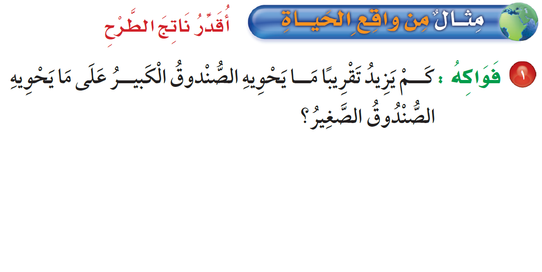

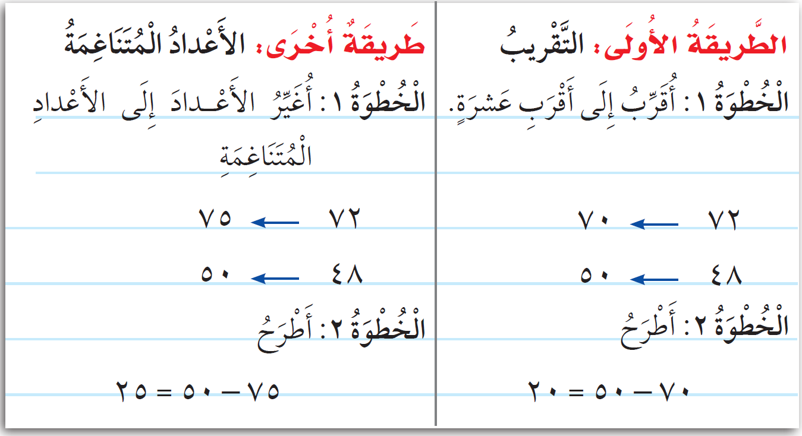
تقدير نواتج الطرح
ص ٨٤
٣ – ٢
الطرح
الفصل الثالث
لمعرفة الجواب ، أقدر ناتج ٧٢ – ٤٨
إذن فهناك حوالي ٢٠ إلى ٢٥ تفاحة في الصندوق الكبير زيادة على ما في الصندوق الصغير

Slide 5
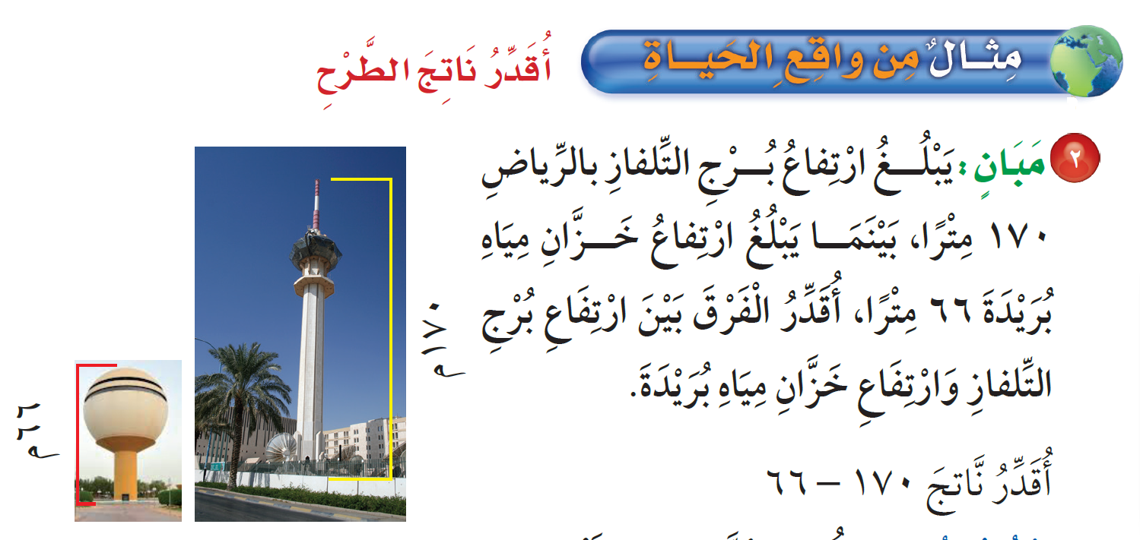
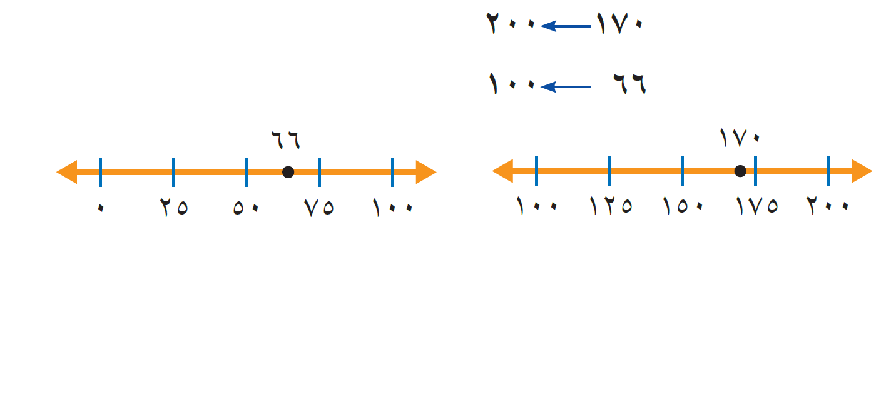
تقدير نواتج الطرح
ص ٨٥
٣ – ٢
الطرح
الفصل الثالث
أقدر ناتج ١٧٠ – ٦٦
الخطوة ١ : أقرب كل عدد إلى أقرب مئة

Slide 6
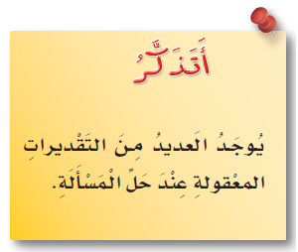
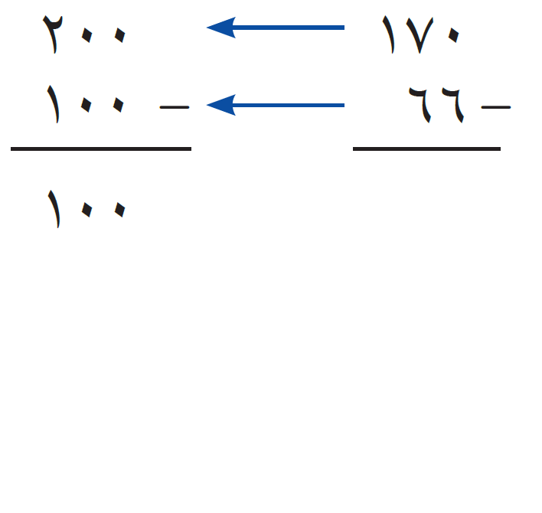
تقدير نواتج الطرح
ص ٨٥
٣ – ٢
الطرح
الفصل الثالث
الخطوة ٢ : أطرح
إذن ارتفاع برج التلفاز يزيد على ارتفاع خزان مياه بريدة بحوالي ١٠٠ متر تقريبًا

Slide 7

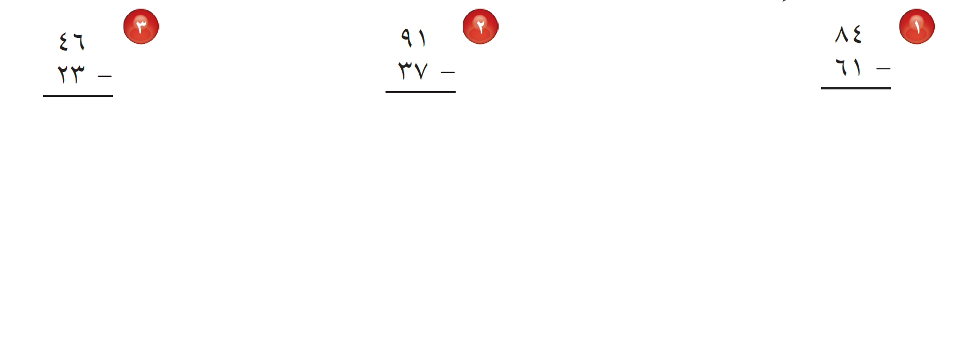
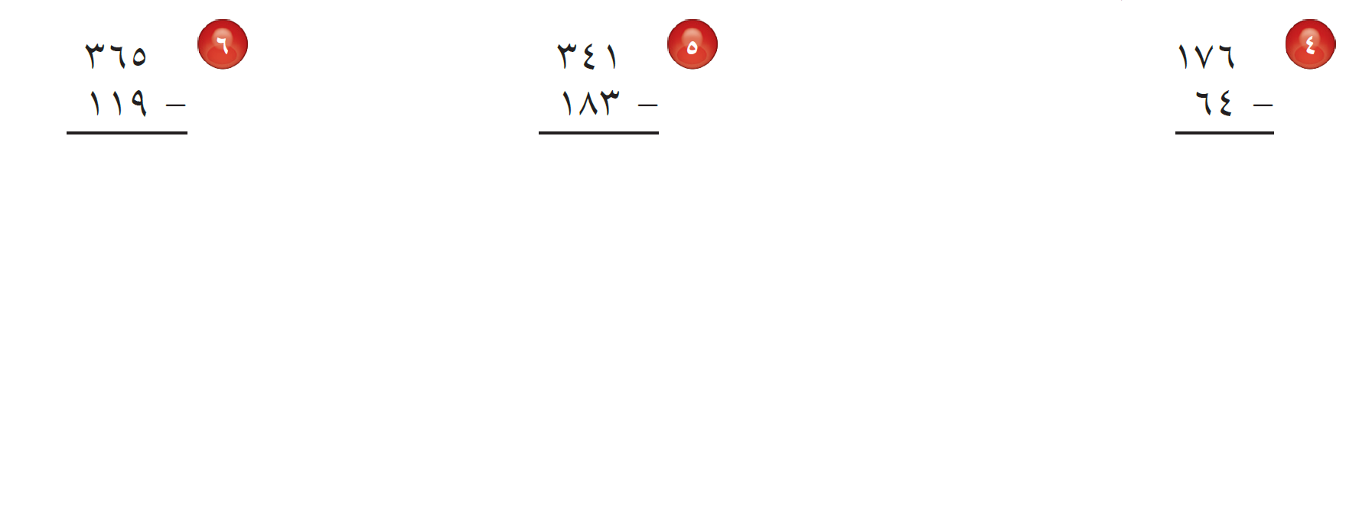
تقدير نواتج الطرح
ص ٨٥
٣ – ٢
الطرح
الفصل الثالث
أقدر ناتج الطرح بالتقريب إلى أقرب عشرة ، أو باستعمال الأعداد المتناغمة :
٥٠
٩٠
٨٠
- ٢٥
- ٤٠
- ٦٠
٢٥
٥٠
٢٠
أقدر ناتج الطرح بالتقريب إلى أقرب مئة :
٤٠٠
٣٠٠
٢٠٠
- ١٠٠
- ٢٠٠
- ١٠٠
٣٠٠
١٠٠
١٠٠

Slide 8

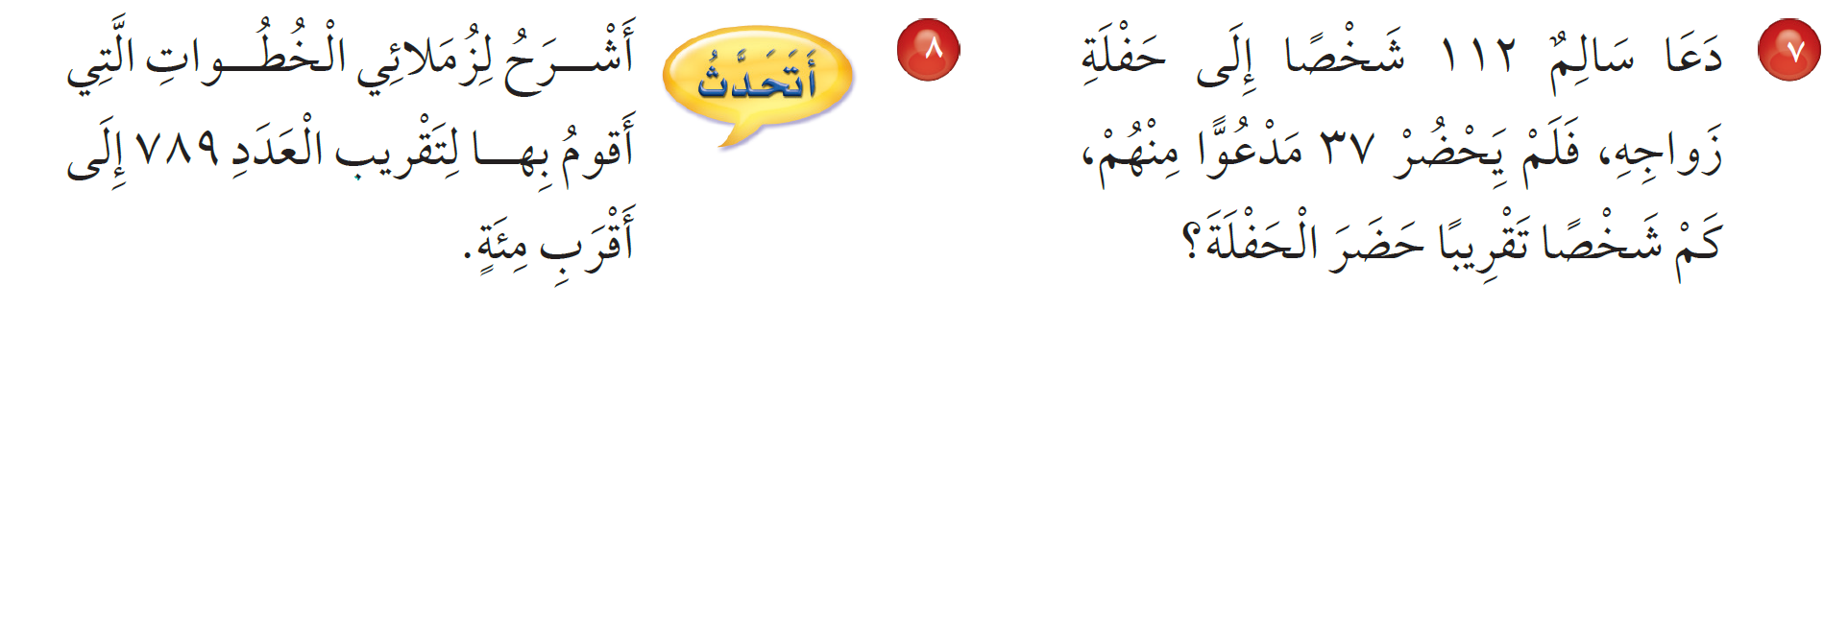
تقدير نواتج الطرح
ص ٨٥
٣ – ٢
الطرح
الفصل الثالث
١٠٠ – ٤٠ = ٦٠ شخص
أنظر إلى خط الأعداد ، وأحدد إذا كان العدد ٧٨٩ أقرب إلى العدد ٧٠٠ أو العدد ٨٠٠

Slide 9

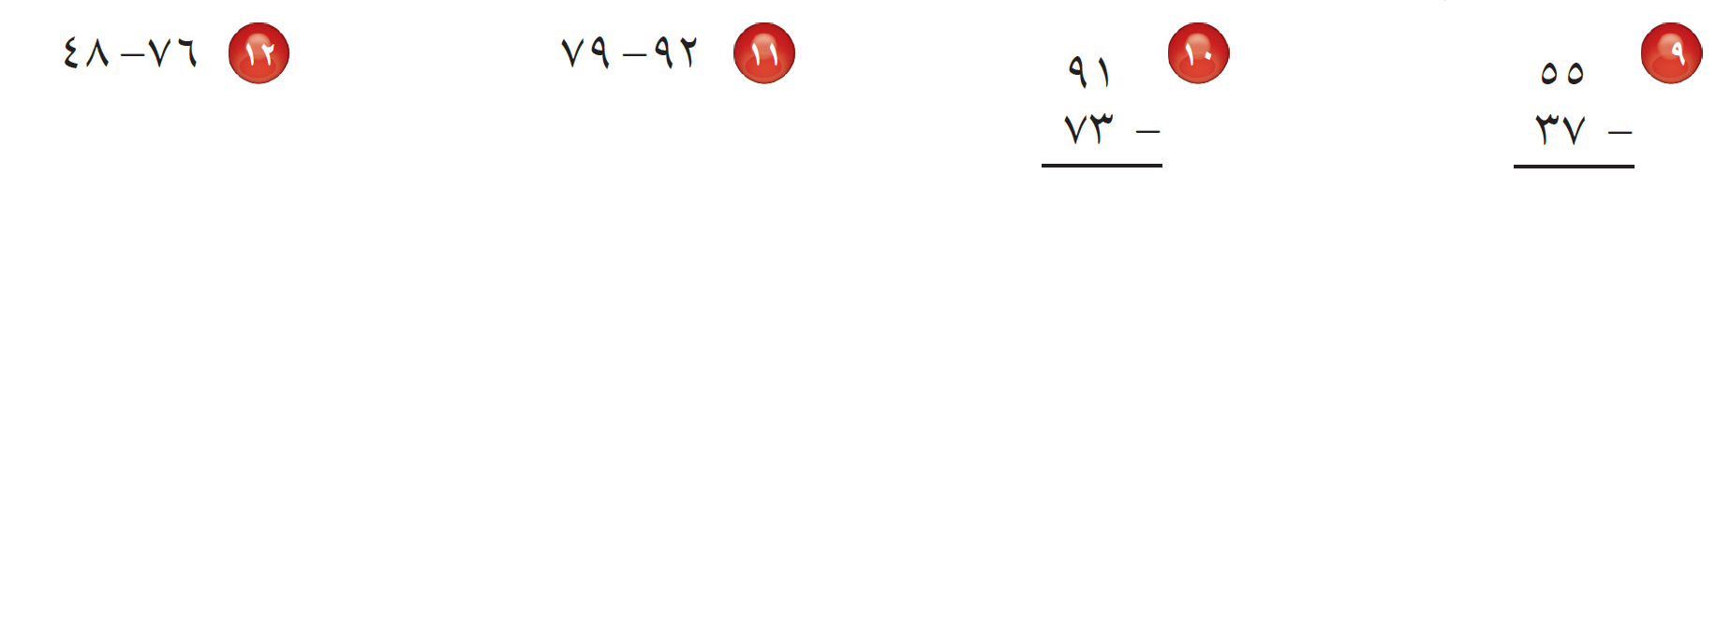
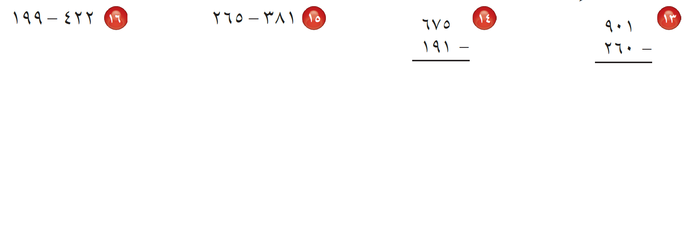
تقدير نواتج الطرح
ص ٨٦
٣ – ٢
الطرح
الفصل الثالث
أقدر ناتج الطرح بالتقريب إلى أقرب عشرة ، أو باستعمال الأعداد المتناغمة :
٩٠
٦٠
٨٠ – ٥٠ = ٣٠
٩٥ – ٨٠ = ١٥
- ٧٠
- ٤٠
٢٠
٢٠
أقدر ناتج الطرح بالتقريب إلى أقرب مئة :
٧٠٠
٩٠٠
٤٠٠ – ٢٠٠ = ٢٠٠
٤٠٠ – ٣٠٠ = ١٠٠
- ٢٠٠
- ٣٠٠
٥٠٠
٦٠٠

Slide 10

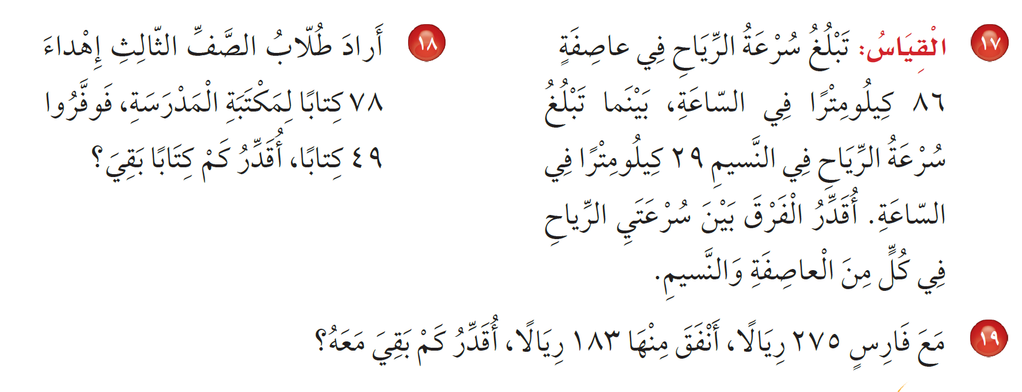
تقدير نواتج الطرح
ص ٨٦
٣ – ٢
الطرح
الفصل الثالث
٩٠ – ٣٠ = ٦٠ كيلو متر في الساعة

Slide 11

تقدير نواتج الطرح
ص ٨٦
٣ – ٢
الطرح
الفصل الثالث
٨٠ – ٥٠ = ٣٠ كتابًا تقريبًا
٣٠٠ – ٢٠٠ = ١٠٠ ريال تقريبًا

Slide 12

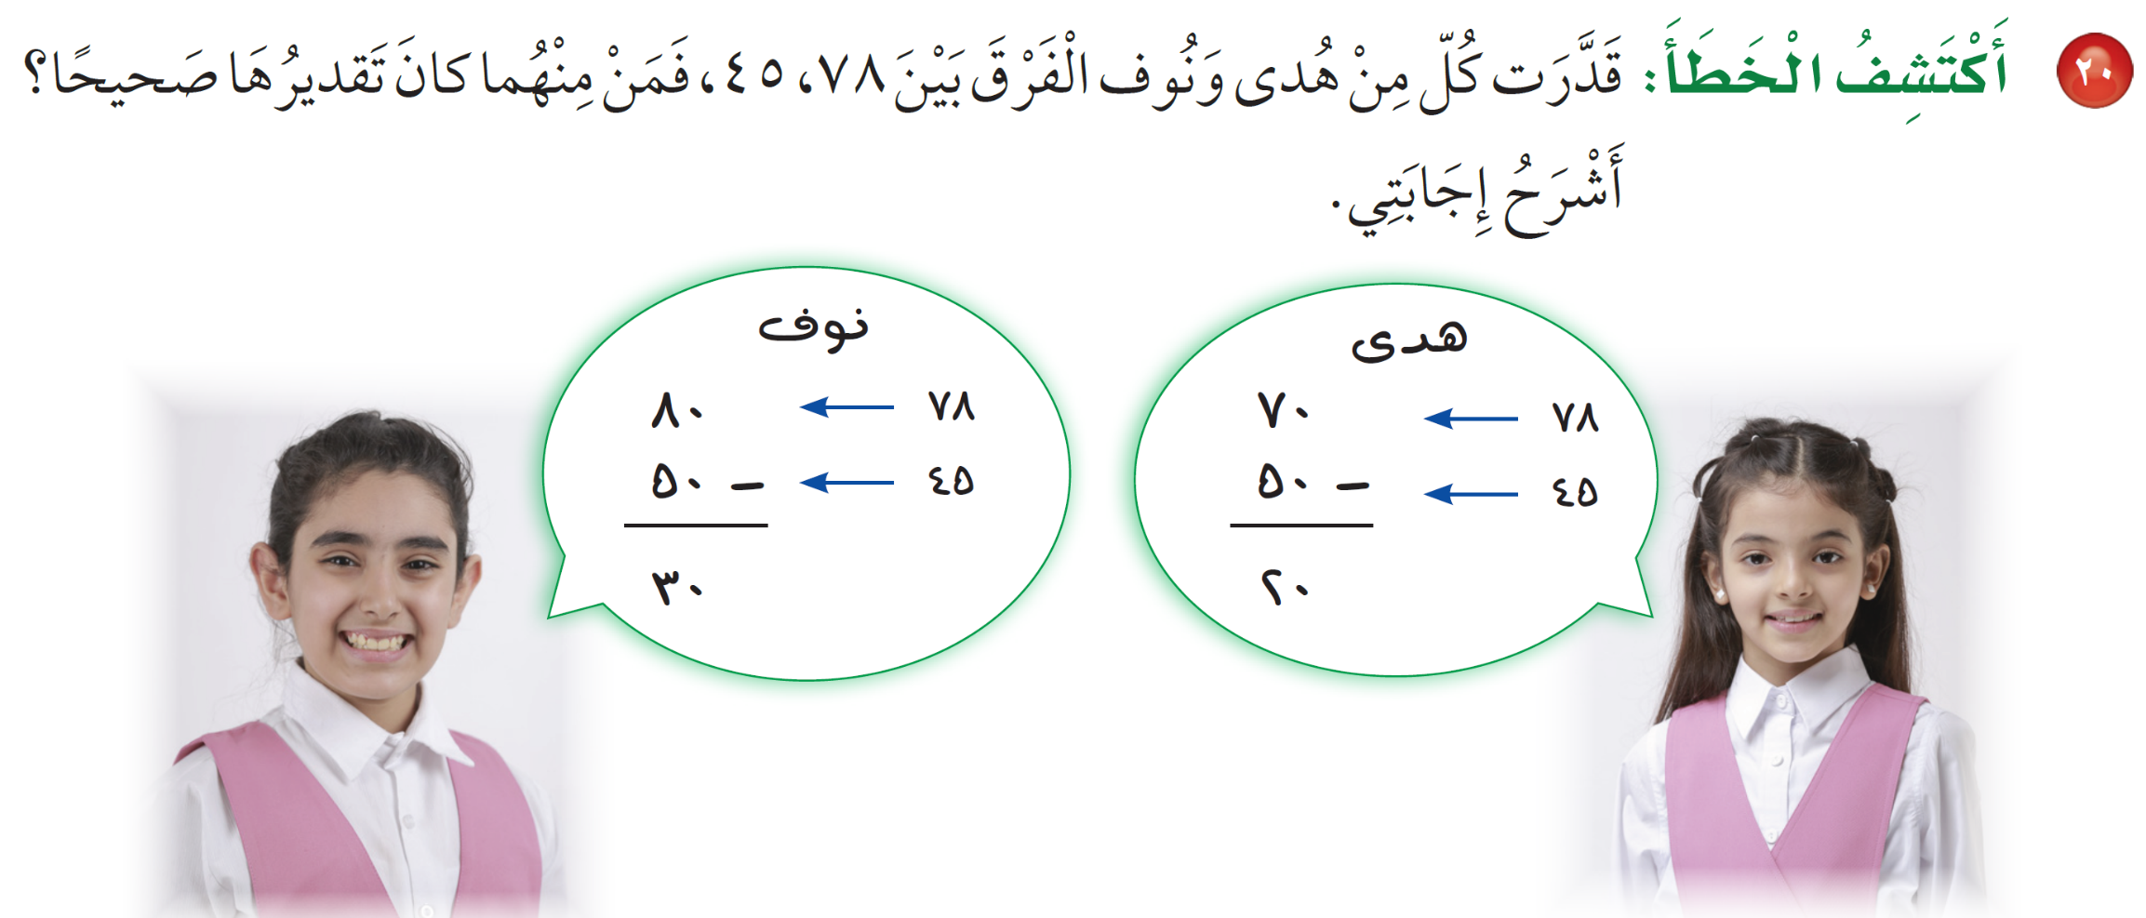

تقدير نواتج الطرح
ص ٨٦
٣ – ٢
الطرح
الفصل الثالث
نوف ، لأن العدد ٧٨ يقرب إلى العدد ٨٠ وليس إلى العدد ٧٠

Slide 13


تقدير نواتج الطرح
ص ٨٦
٣ – ٢
الطرح
الفصل الثالث
في إحدى الحافلات الكبيرة ٤٨ راكبًا . إذا نزل منهم ٢١ راكبًا ، فكم راكبًا تقريبًا بقي في الحافلة ؟

Slide 14
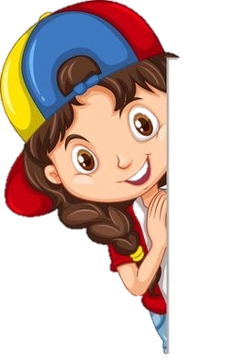
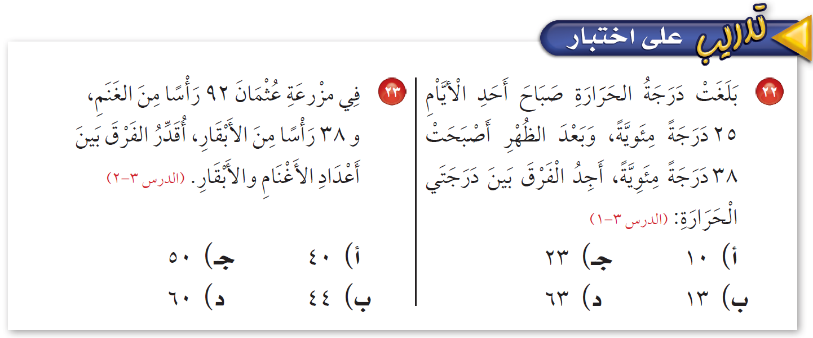
تقدير نواتج الطرح
ص ٨٧
٣ – ٢
الطرح
الفصل الثالث

